Slide 1
PROYECTO MAESTRO
JUSTICIA ORIENTA
Modelo Integral de Orientacion y Atencion al Ciudadano
Corte Superior de Justicia de Lima
Presentado a la Presidencia, Gerencias y Jefaturas de la Corte
Version 2.0 | 25 de agosto de 2026

Slide 2
El problema que resolvemos
Todos los dias, un ciudadano llega a la Corte y se hace tres preguntas que hoy nadie le responde con claridad:
A donde voy?
Quien me atiende?
Como lo hago?
170+ dependencias en un edificio sin senalizacion clara ni buscador.
No sabe si es un juzgado, un modulo o una gerencia -- ni el nombre del responsable.
Requisitos y rutas de atencion dispersos en carteles, hojas sueltas y boca a boca.
El resultado: derivaciones incorrectas, tiempo perdido, y una experiencia que no refleja la calidad del servicio que la Corte realmente ofrece.
Corte Superior de Justicia de Lima | Justicia Orienta
2

Slide 3
La solucion: Justicia Orienta
"No necesitas conocer la Corte. Justicia Orienta te guia."
Un sistema digital, gratuito y ya operativo, que orienta al ciudadano en tres niveles:
Nivel 1
Nivel 2
Nivel 3
Donde?
Quien?
Como?
Sede, piso, anexo.
Area y titular responsable (nombre real).
Ruta de atencion y requisitos.
Completo
Completo en sede piloto
Parcial
Funciona por texto o por voz, tolera errores de tipeo, y funciona en modo accesible completo (alto contraste, texto ampliable, lectura en voz alta).
Corte Superior de Justicia de Lima | Justicia Orienta
3

Slide 4
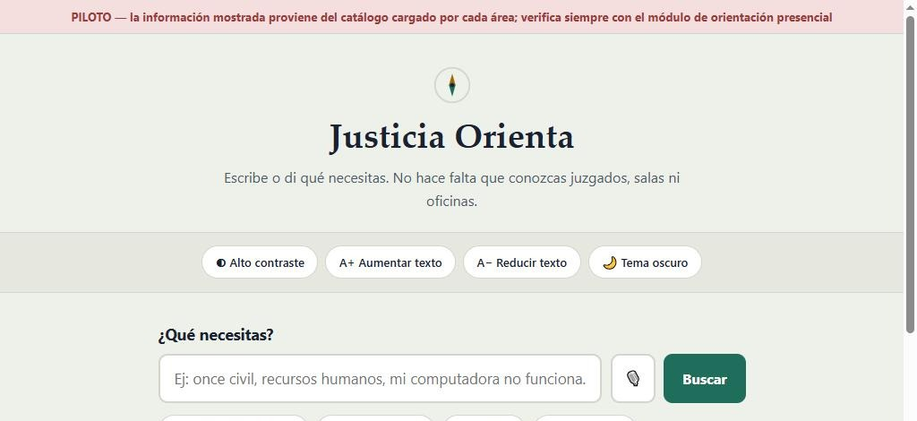

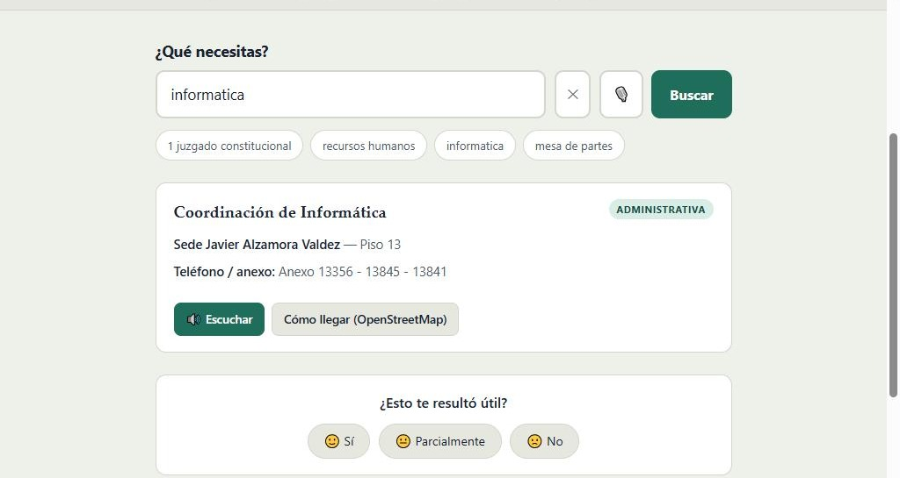
Evidencia: el sistema en uso real
Capturas reales de la aplicacion en produccion, 20 de agosto de 2026
1. Pantalla de inicio
2. Busqueda en curso
3. Resultado preciso
El ciudadano escribe o dicta su necesidad.
Ejemplo real: "Coordinacion de Informatica".
Piso 13, Anexo 13356-13845-13841.
Esto no es una maqueta ni un prototipo: es la aplicacion tal como la usa hoy cualquier persona que visita justiorienta.onrender.com desde su celular en la sede Javier Alzamora Valdez.
Corte Superior de Justicia de Lima | Justicia Orienta
4

Slide 5
Lo que ya existe, hoy, en produccion
26
505
73
$0
sedes cargadas
dependencias reales
titulares reales identificados
costo de licencias
- Busqueda por texto y por voz, tolerante a tildes y errores de tipeo.
- Aviso automatico cuando la dependencia buscada esta en otra sede.
- Modo accesible completo: alto contraste, texto ampliable, tema oscuro, lectura en voz alta.
- Panel de administracion con flujo de revision y aprobacion por area, con auditoria completa.
- Dashboard de metricas en vivo, codigos QR por sede/dependencia, directorio descargable en PDF.
- Base de datos persistente (PostgreSQL) -- sobrevive reinicios y redeploys.
Corte Superior de Justicia de Lima | Justicia Orienta
5

Slide 6
Arquitectura del sistema
Capa de Experiencia
Web (hoy) - App movil, kiosco fisico, tablet de orientador (futuro)
Capa de Servicios
Busqueda inteligente texto/voz - Orientacion en 3 niveles - Accesibilidad completa
Capa de Datos
PostgreSQL persistente (Neon): sedes, dependencias, titulares, auditoria, consultas
Capa de Gobernanza
Gestion de contenido por area - Flujo de revision y aprobacion - Metricas
Costo de infraestructura hoy: $0 -- FastAPI + PostgreSQL + hosting en capas gratuitas.
Corte Superior de Justicia de Lima | Justicia Orienta
6

Slide 7
Quien nutre el sistema
17 areas de la Corte -- responde directamente quien alimenta cada dato
Rol | A cargo de
Comite Directivo | Gerencia de Administracion, ODANC, Presidencia de la Corte
Administrador del Sistema | Coordinacion de Informatica
Responsables de Contenido | Un designado por cada una de las 17 areas
1 de 17
Lo que falta no es tecnologia
Las otras 16 areas ya tienen su ubicacion cargada automaticamente desde el directorio oficial. El sistema esta listo para recibir su informacion completa; falta la decision institucional de asignar un responsable en cada una -- exactamente el mismo proceso ya probado con los 73 titulares reales.
areas con responsable de contenido activo hoy (Coordinacion de Informatica)
Corte Superior de Justicia de Lima | Justicia Orienta
7

Slide 8
Hoja de ruta por fases
Cronograma, responsable y prioridad
FASE 0
Fundacion
Completada
Agosto 2026
FASE 1
Cierre de concurso
Critica
25-31 ago 2026
FASE 2
Consolidacion institucional
Critica / Alta
Set - Nov 2026
FASE 3
Expansion y madurez
Media
Dic 2026 - Ago 2027
Detalle completo de actividades por responsable: ver Plan Maestro (Word / PDF), seccion 7.
Corte Superior de Justicia de Lima | Justicia Orienta
8

Slide 9
De buscador a acompanante
Vision estrategica -- lo que hace a este modelo replicable en otras cortes (Fase 4)
Hoy | Propuesto (Fase 4)
Busca -> encuentra | Necesita algo -> se le acompana hasta resolverlo
La Ruta de Atencion: 5 preguntas, no una busqueda
1
2
3
4
5
Que necesita?
Quien lo atiende?
Donde?
Como llegar?
Necesita accesibilidad?
Servicio
Dependencia
Sede / piso
Mapa + ruta interna
Ruta accesible
- Ficha de Sede completa: mapa por piso, fotografias de referencia, boton "Estoy aqui".
- Motor de descubrimiento cerrado: de contar busquedas sin resultado a asignarlas a un area y volver a medir.
- Asistente de IA acotado: entiende la pregunta, pero solo responde con contenido ya validado por la Corte -- nunca inventa.
- Trazabilidad de la orientacion y politica formal de proteccion de datos, propias de una institucion judicial.
Corte Superior de Justicia de Lima | Justicia Orienta
9

Slide 10
Fase 4: Innovacion y Replicabilidad Nacional
2027 - 2028 -- ninguno de estos elementos existe todavia en el sistema
- Disenar la Ruta de Atencion y conectar el modelo de Servicio ya existente
- Construir la Ficha de Sede completa (mapa, fotos, boton "Estoy aqui")
- Convertir "No se que necesito" en un flujo conversacional progresivo
- Asistente de IA institucional para tramites -- entrenado y acotado al catalogo validado, nunca respuestas inventadas
- Agregar boton "Necesito ayuda" con salida a orientacion humana (MAU)
- Cerrar el ciclo del motor de descubrimiento con asignacion a area responsable
- Definir metodologia formal de "primera orientacion correcta" y derivaciones
- Ampliar el semaforo con "Validado por" y "Proxima revision programada"
- Redactar politica formal de proteccion de datos
- Documentar el modelo como paquete replicable y presentarlo a otras cortes
Esto convierte a Justicia Orienta de un sistema hecho a medida de una sede en un modelo que cualquier corte superior del pais puede adoptar sin reinventarlo.
Corte Superior de Justicia de Lima | Justicia Orienta
10

Slide 11
Semaforo de vigencia de la informacion
Diseno propuesto -- Fase 2, esfuerzo estimado: 2 a 3 dias
Un indicador visual que muestra que tan reciente es la informacion de cada dependencia, para saber que revisar primero sin leer fechas una por una.
Verde
Ambar
Rojo
0 - 90 dias
91 - 180 dias
Mas de 180 dias
Informacion revisada recientemente.
Empieza a envejecer -- revisar en el proximo ciclo.
Requiere revision prioritaria del area.
El dato ya existe (actualizado_en, en toda la base de datos desde el primer dia). No requiere nueva infraestructura ni costo adicional -- solo una funcion de calculo y un indicador visual.
Corte Superior de Justicia de Lima | Justicia Orienta
11

Slide 12
Metricas de exito y riesgos gestionados
Ya medido hoy:
Principal riesgo y mitigacion:
- Total de consultas, % resueltas, % sin resultado.
- Top busquedas sin resultado (necesidades no cubiertas).
- % de uso por voz y modo accesible.
- Consultas por sede, area y tipo de dependencia.
- Completitud de datos y pendientes por area.
Riesgo: dependencia de un solo responsable tecnico
Mitigacion: documentar el sistema (manual tecnico ya redactado) y capacitar a un segundo responsable en Coordinacion de Informatica.
Riesgo: areas no asignan responsable de contenido
Mitigacion: el Comite Directivo formaliza la asignacion por resolucion, no por buena voluntad.
Meta declarada: primera orientacion correcta >80%, satisfaccion >4.5/5, busquedas sin resultado <20%.
Corte Superior de Justicia de Lima | Justicia Orienta
12

Slide 13
Lo que pedimos hoy
1
Aprobar la asignacion
de un responsable de contenido en cada una de las 16 areas restantes.
2
Autorizar el inicio
de la Fase 2 (setiembre 2026) con el cronograma ya definido en este plan.
El costo es $0 en licencias. El unico costo real es el tiempo del personal que ya trabaja en la Corte, dedicado a registrar su propia informacion.
Corte Superior de Justicia de Lima | Justicia Orienta
13

Slide 14
"La justicia no debe ser un laberinto.
Debe ser un camino claro, accesible y comprensible para todos."
Justicia Orienta
Coordinacion de Informatica -- Corte Superior de Justicia de Lima

